Slide 1






목차
파이썬 이란?
본격 파이썬 수업!
각자 다뤄보기
본격 피아노 만들기!
간단한 소개!
으아.. 떨린다
배운걸 공부하는 시간!
피아노 만들 준비 완료!

Slide 2




수업 목차
입출력 해보기!
제어문 다뤄보기!
반복문 다뤄보기!
소리 출력해보기!
와 신기하다!
넌 내가 제어한다!
와 이게 가능해?
이것이 winsound

Slide 3

파이썬 이란?
문법이 매우 간결해서 이해도 Up!
한 줄 한 줄 해석하여 실행하기 때문에 이해하기 쉬움!

Slide 4
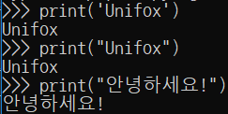
출력해보기!
Print 함수 실행 결과!

Slide 5
출력해보기!
print(“출력하고 싶은 문장”)

Slide 6
출력해보기!
Print 함수 실행 결과!

Slide 7

입력해보기!
Input 함수 실행 결과!

Slide 8
입력해보기!
>>> input()
>>> 입력하고 싶은 문장

Slide 9
입력해보기!
Input 함수 실행 결과!

Slide 10

변수 값 대입해보기!
변수명 = 들어갈 값

Slide 11
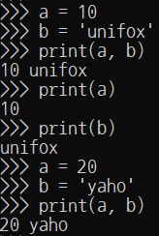
변수 값 대입해보기!
변수 값 대입한 결과!

Slide 12

제어문 다뤄보기!
만약 ~ 라면

Slide 13
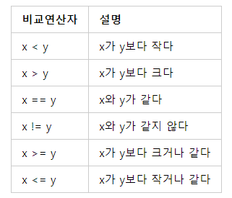
제어문 다뤄보기!
비교연산자 종류

Slide 14
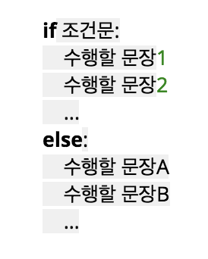
제어문 다뤄보기!
If 문 사용법

Slide 15
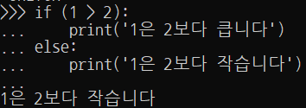
제어문 다뤄보기!
If – else 문 실행 결과

Slide 16
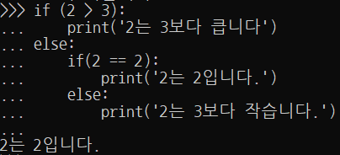
제어문 다뤄보기!
다중 If – else 문 실행 결과

Slide 17
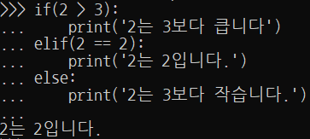
제어문 다뤄보기!
elif 문 실행 결과

Slide 18
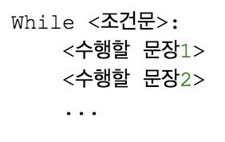
반복문 다뤄보기!
While문 사용법

Slide 19
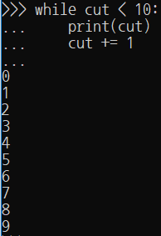
반복문 다뤄보기!
While 문 실행결과

Slide 20
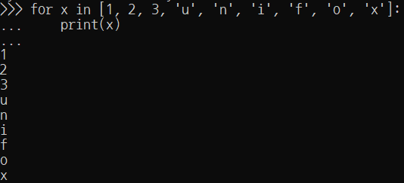
반복문 다뤄보기!
for 문 실행결과

Slide 21
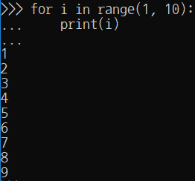
반복문 다뤄보기!
While 문 실행결과

Slide 22
기타 제어문
반복문에서 빠져 나올 때 사용!
break 문 사용처

Slide 23
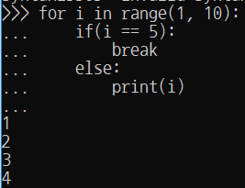
기타 제어문
break 문 사용결과

Slide 24
기타 제어문
이번 턴에 반복문 내용 건너뛰기
contiune 사용처

Slide 25
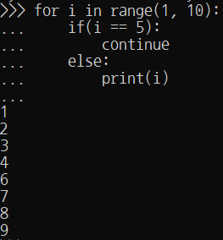
기타 제어문
contiune 사용결과

Slide 26
모듈 불러오기
import 모듈명
모듈 불러오는 방법!

Slide 27
소리 출력해보기!
winsound.PlaySound(＇파일 출력 ', winsound.SND_FILENAME)
Wav파일 출력하기

Slide 28
엔터 없이 입력 받기!
getchar()

Slide 29

끄읏
피아노 만들 준비 끝!

